Slide 1
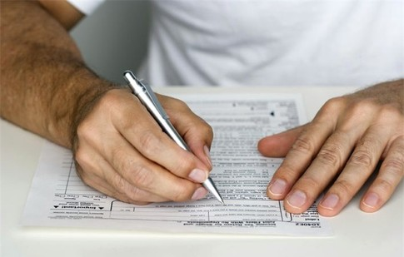
E-Declaration
Электронная система декларирования доходов чиновников

Slide 2
Проблема
КАК ДОЛЖНО БЫТЬ
В апреле сотни тысяч чиновников должны пойти на сайт и в специальную очень клевую и детальную форму должны внести свои декларации. Быстро и эффективно мы получаем открытый массив деклараций
КАК ЕСТЬ
На жеванной бумаге плохим почерком декларации заполнят в неинформативном виде и в лучшем случае выложат их сканы на сайте какого-нибудь ведомства.
Как сейчас короче
ЧТО БУДЕТ
ЧТО БУДЕТ
Быстрый доступ к декларациям и возможность для дальнейшей аналитической работы
Перенос «Безвизового режима» на неопределенный срок
Продолжение сокрытия доходов чиновниками
Интеграция с открытыми базами( кадастровой картой и другими)

Slide 3
Сценарий
Разработка
- GUI прототип
- Создание электронной формы декларации
Интеграция
Подключение внешних источников данных
Поддержка
Оцифровка вручную старых деклараций и занесение их в базу

